Slide 1
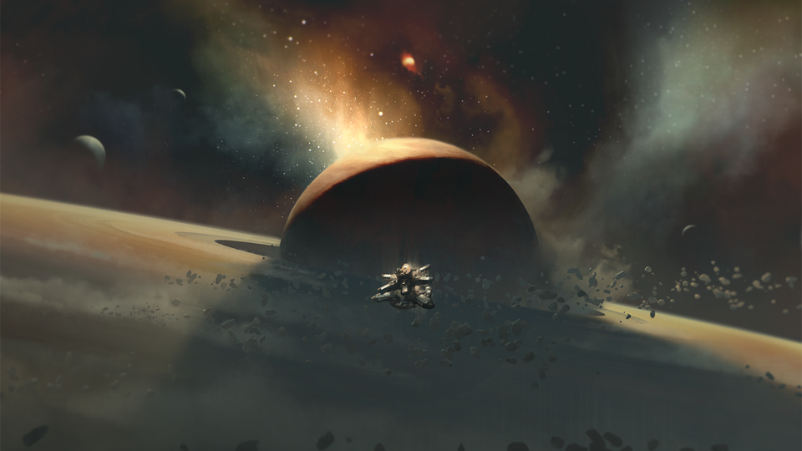
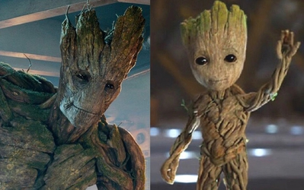
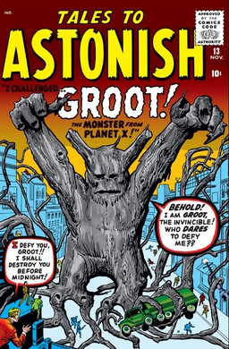
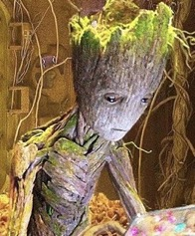
Flora colossus
Marvel
Notes:
Property: Marvel (First publication - 1961; Latest publication/premiere - 2025)
Images:
Guardians of the Galaxy (film) (2014)
Tales to Astonish (1960)

Slide 2
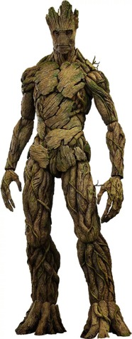
Flora colossus
Muy poco se sabe sobre esta especie porque solo se ha visto uno de ellos. Son criaturas grandes, similares a árboles, que pueden cambiar un poco su forma, generalmente estirando sus extremidades. Pueden sanarse a sí mismos y regenerarse si están casi destruidos. Tienen una piel dura, parecida a la corteza, esta los protege. A veces, incluso les brotan hojas del cuerpo. Puede que no hablen mucho, pero quienes están cerca aún logran comprenderlos.
Notes:
Notes:
With Groot as the only known individual, information is sparse.
Image:
Guardians of the Galaxy (film) (2014)

Slide 3
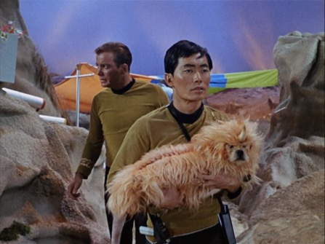
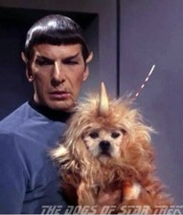
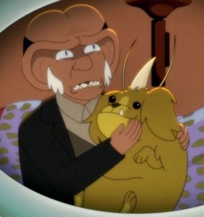
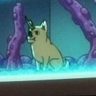
Alfa 177 canine
Star Trek
Notes:
Property: Star Trek (First premiere - 1966; Latest premiere - 2025)
Images:
Star Trek (1966)
Star Trek: Lower Decks (2020)

Slide 4
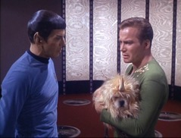
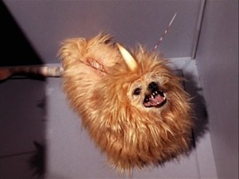
Alfa 177 canine
Este animal se asemeja a un perro pequeño, aunque su largo y desaliñado pelaje oculta casi todo su cuerpo. Las fotos posteriores muestran que su cuerpo también es similar al de un perro. Tiene algunas diferencias con un perro normal, como un solo cuerno recto en la frente y dos antenas a los lados. También tiene su columna vertebral expuesta la que se puede ver a través del pelaje. Su cola es un cono largo y sin pelo con un mechón de pelaje al final, que se asemeja un poco a una mezcla entre la cola de una rata y la de un león.
Notes:
Notes:
A good non-human example of a rubber forehead alien, which allows the kids to ponder our biases without using up the humanoid budget.
Image:
Star Trek (1966)

Slide 5
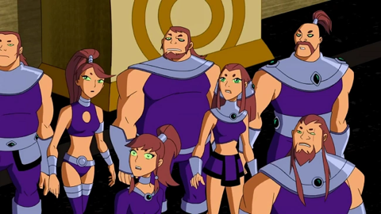
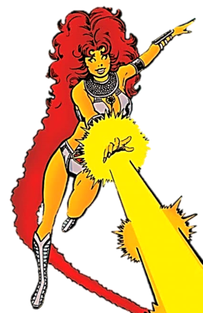
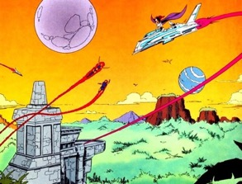
Tamaranean
Teen Titans
Notes:
Property: DC (First publication - 1935; Latest publication - 2025)
Images:
DC Comics (1980s)
Teen Titans (2003)

Slide 6
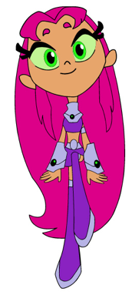
Tamaranean
Estos alienígenas parecen humanos con piel dorada, pero vienen del sistema Vega, que está a 25 años luz de la Tierra. La mayoría de ellos tienen cabello rojizo (desde caoba hasta rosa brillante) y ojos verdes, incluyendo la parte normalmente blanca. Pueden volar usando luz ultravioleta. El miembro más famoso de esta especie es Starfire. Puede disparar explosiones de energía, pero esta no es una habilidad natural. Sucedió debido a experimentos que sobrecargaron a ella y a su hermana con radiación ultravioleta.
Notes:
Notes:
They are technically a feline humanoid, but lack any overtly feline traits. Also as with any popular comic book character, there are many iterations (see the “in most versions”), so there may be some conflicting information depending on the version students are most familiar with.
Image:
Teen Titans Go! (2013)

Slide 7
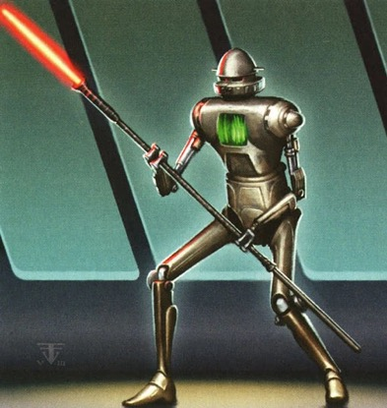
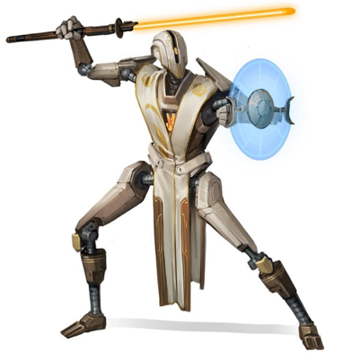
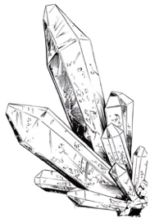
Shard
Star Wars
Notes:
Property: Star Wars (First premiere - 1977; Latest premiere - 2025)
(No longer canon since the Disney buyout)
Images:
Star Wars
Will Nunes (https://www.instagram.com/wnunesart/p/CrCCq7bOptU/)
(https://willnunesart.com/)

Slide 8
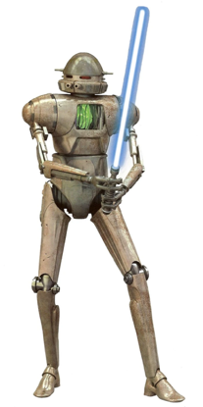
Shard
Los Shards son cristales inteligentes hechos de silicio que pueden comunicarse mediante luz y electricidad. Provienen de un planeta llamado Orax, donde crecen en grandes grupos alrededor de manantiales termales. Cuando los humanos llegaron, notaron que los cristales se estaban comunicando, por lo que desarrollaron dispositivos para entenderlos. Más tarde, construyeron cuerpos robóticos para los Shards. A los Shards les encantó el uso de estos cuerpos, ya que les dio la libertad de moverse, pues sus colonias solían tardar mucho tiempo en tomar decisiones. Algunos Shards también eran capaces de usar la Fuerza. Formaron su propio grupo de Jedi, llamado los Caballeros de Hierro, pero fueron expulsados por no ser orgánicos.
Notes:
Notes:
The shard can be used to discuss the possibility of unconventional life; it took a long time for humans to even realize they were sentient. Can also have a discussion on where their energy comes from? The ones in droids likely have batteries, but what about the ones still in colonies? Maybe they “feed” from the heat from the hot springs, or maybe sunlight?
Something that could also be included is the shard life cycle, which is that they bud from their parents, bud their own children, and then erode. That can bring up question about what effect the erosion has on their mind; are they decentralized in intelligence, or does their mind slip with their “body”? Also where would they end and their family begin if they’re all connected like that? Where did humans cut to put them in the droids?
Image:
Star Wars

Slide 9
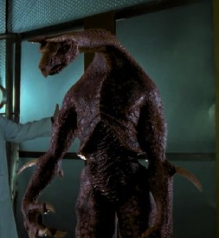
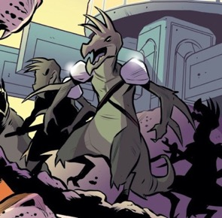
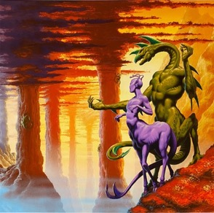
Hork-Bajir
Animorphs
Notes:
Property: Animorphs (First publication - June 1996; Latest publication - March 2025)
(2020 it was officially announced that a movie’s in the works) (also the most recent book came out on 03/04/2025)
Images:
Animorphs The Graphic Novel Book 1: The Invasion
Animorphs (TV Show)
Animorphs: The Hork-Bajir Chronicles

Slide 10
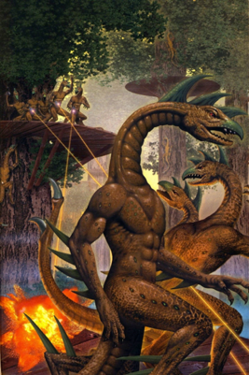
Hork-Bajir
Los Hork-Bajir son criaturas similares a reptiles de 2.4 metros de altura que vivieron en un planeta con enormes cañones y árboles muy altos. Tienen picos afilados y muchas hojas en sus cuerpos, pero son pacíficos y comen principalmente corteza.
Estos gigantes fueron aniquilados en una guerra que no entendían. Tienen una rica tradición de contar historias y son buenos en la carpintería, a pesar de que utilizaban pocas herramientas. Utilizaban árboles ahuecados, conocidos como Árboles Hablantes, para comunicarse a largas distancias.
Notes:
Notes:
Asking the students what the blades could be used for if not fighting is a good way to spark a discussion about both appearances and evolution. After discussing, the students can be told that the blades are used to woodwork, climb trees, and strip bark.
Image:
Animorphs Book 34: The Prophecy

Slide 11
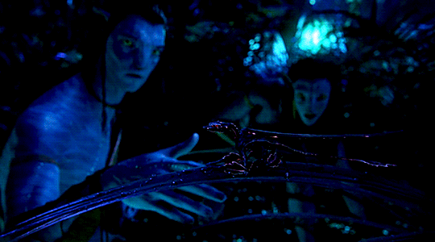
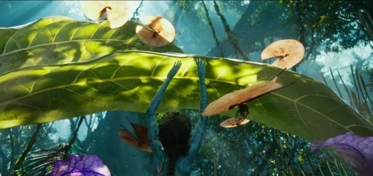
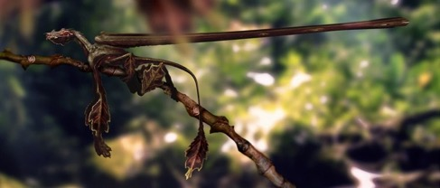
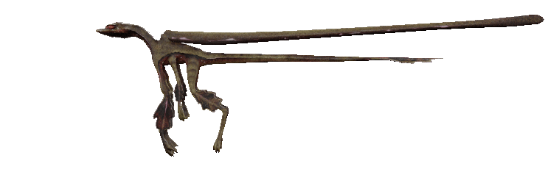
Kenten
Avatar
Notes:
Property: Avatar (First premiere - December 2009; Latest premiere - December 2022)
Images:
Avatar
Avatar: The Way of Water
Pandorapedia
Behind the scenes

Slide 12
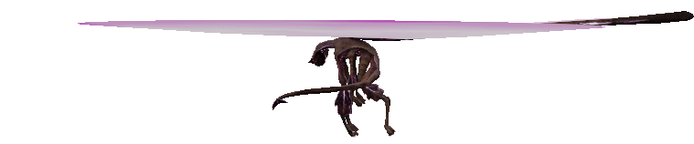
Kenten
El Kenten, o Lagarto Fan, es un animal de seis patas, como muchas criaturas en Pandora. Tienen dos apéndices de 18 pulgadas de largo en su espalda que están conectados por un abanico de piel luminosa. Cuando se sienten asustados, agitan los apéndices para extender el abanico, y los lanza al aire. Esto funciona porque Pandora tiene una gravedad más baja y una atmósfera más densa. Su piel se parece a la corteza de un árbol, y sus piernas y cola parecen hojas.
Notes:
Notes:
There are several questions that can be asked about the Kenten’s adaptations. The first one is, why do they launch themselves when threatened? The reasons are manifold; it gets them away from the danger, and also hopefully the sudden movement and flash of color startle whatever startled them back. The other important question is why would they have leaf-mimicking traits? Which is simply for camouflage.
Image:
Behind the scenes

Slide 13
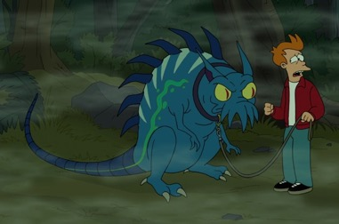
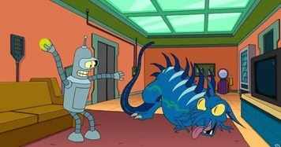
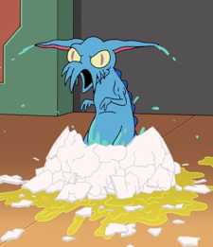
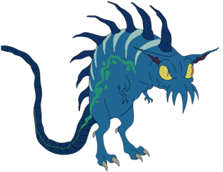
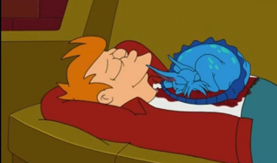
Vampiro de Hueso
Futurama
Notes:
Property: Futurama (First premiere - March 1999; Latest premiere - September 2024)
Images:
Futurama

Slide 14
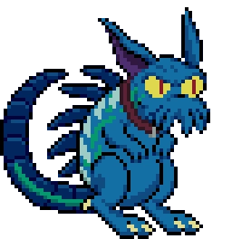
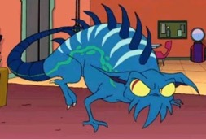
Vampiro de Hueso
Esta gran criatura se alimenta succionando los huesos de sus presas. Posee una saliva ácida que le permite digerir con facilidad y también le sirve como mecanismo de defensa. Su planeta natal, Doohan 6, es un mundo húmedo y cubierto de neblina, con vastos bosques. Estuvieron a punto de ser cazadas hasta la extinción, ya que las personas creían que representaban una amenaza para los animales de granja. Tiempo después, fueron reintroducidas en su planeta. Al principio, la población se mostró reticente a su regreso, pero pronto descubrieron que estas criaturas beneficiaban al medio ambiente y resultaban útiles para remover huesos de la carne, facilitando así su consumo.
Notes:
Notes:
Bone Vampires provide an interesting discussion on odd animal diets; what nutritional value does it receive? What does the marrow do for it and does it need large amounts of calcium for some reason? Also can be an analog to the reintroduction of wolves to parts of America and their benefits. If it is appropriate for the class, it can also be mentioned that it reproduces asexually, like the New Mexico whiptail lizard.
Image:
Futurama: Worlds of Tomorrow
Futurama

Slide 15
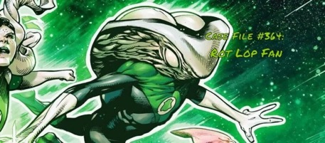
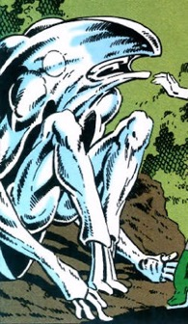
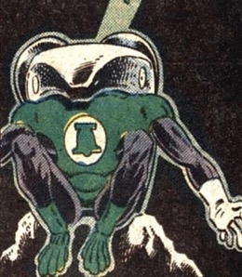
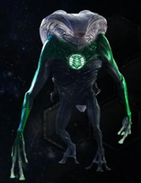
Especie Rot Lop Fan
Green Lantern
Notes:
Property: Green Lantern (First publication - July 1940; Latest publication - 2025)
Images:
Green Lantern (Comic)
Green Lantern (Film)

Slide 16
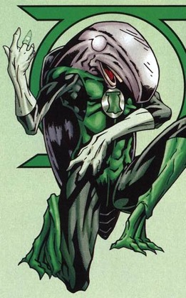
Especies de Rot Lop Fan
Esta criatura basada en silicon mide aproximadamente 1.5 metros de altura y pesa 104 kilogramos. Viven en un área oscura del espacio llamada las Profundidades Obsidianas, por lo que no pueden ver. Poseen dos círculos en el rostro, ubicados donde normalmente estarían los ojos, aunque nadie sabe con certeza qué función cumplen. Tampoco se comprende el propósito de los extraños órganos que sobresalen de su espalda. Tienen una gran boca con dientes planos.
El único miembro conocido de esta especie es el Linterna Verde Rot Lop Fan.
Notes:
Notes:
Rot Lop Fan is good for discussions on why we consider certain senses essential, and what it means to evolve without one (or even with extra).
Image:
Green Lantern (Comic)

Slide 17


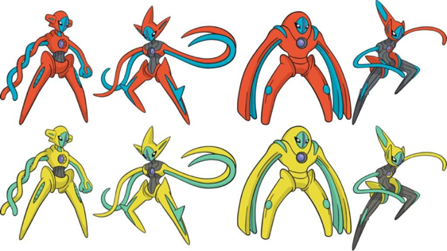


Deoxys
Pokemon
Normal
Attack
Speed
Defense
Notes:
Property: A (First publication/premiere - X; Latest publication/premiere - Y)
Images:
Pokemon Diamond & Pearl (2007)

Slide 18
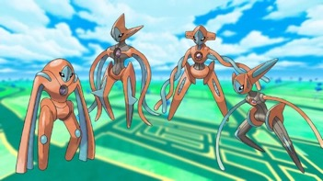
Deoxys
Deoxys era un virus espacial en un meteorito, pero cuando chocó en la Tierra, su ADN cambió. Su cerebro está en el cristal púrpura en su pecho, que puede disparar rayos láser. Deoxys puede cambiar de forma y habilidades para enfrentar diferentes desafíos. Tiene cuatro formas principales: normal, ataque, defensa y velocidad. También puede hacer pequeños cambios, como cambiar sus brazos de tentáculos a brazos similares a los humanos.
Attack
Normal
Defense
Speed
Notes:
Notes:
Deoxys is a virus that had its DNA mutated, which could make for a discussion DNA and Viruses. Also a discussion can be had as to how the physical changes represent their intended uses.
Image:
Pokemon Go (2016)

Slide 19
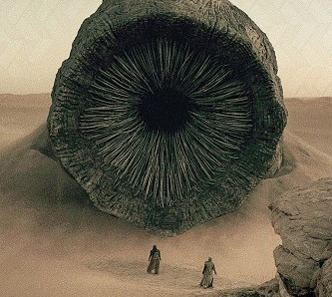
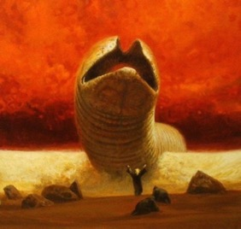
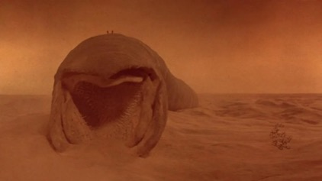
Shai-Hulud
Dune
Notes:
Property: Dune (First publication - 1963; Latest premiere - December 2024)
Images:
Dune (Film) (1984)
Dune (Film) (2021)
Heretics of Dune (1984)

Slide 20
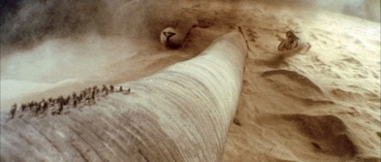
Shai-Hulud
Esta criatura gigante puede alcanzar hasta 1300 pies de largo (¡casi un cuarto de milla!) y 400 pies de ancho. Comienza su vida como un pequeño organismo conocido como plancton de arena, que se alimenta de una sustancia llamada especia. Luego, evoluciona en una criatura de textura similar al cuero, parecida a un gusano plano, llamada sandtrout, que muestra una fuerte atracción por el agua. Algunas sandtrouts entran en una hibernación de seis años y emergen convertidas en gusanos de arena de unos 10 pies de largo. Estos gusanos continúan creciendo al devorar otros gusanos de arena y plancton de arena. En esta etapa, una cantidad excesiva de agua se vuelve extremadamente peligrosa para ellos, incluso la pequeña cantidad que contiene un cuerpo humano.
Notes:
Notes:
The size of the sandworm makes for an interesting exploration of just how big life can get terrestrially (square-cube law, and also just the energy cost to such a creature). Also while desert life can be overwatered, usually they're pretty thirsty before that so it’s worth discussing a little why the sandworm isn’t. There could also be a discussion how the food chain makes up for energy loss considering it appears to be a closed system (maybe sand plankton also photosynthesize, or maybe spice is a fungus that thermosynthesizes and grows enough to make up for the system’s losses).
Also the Shai-Hulud’s relationship to the environment can be discussed. Arrakis used to be a wet planet before the introduction of sandtrout. Sandtrout then slowly sequestered away more and more water until their other life stages could survive. As it got drier, spice could form to feed the sand plankton, and there was less water to kill the sandworm.
Image:
Dune (Film) (1984)

Slide 21
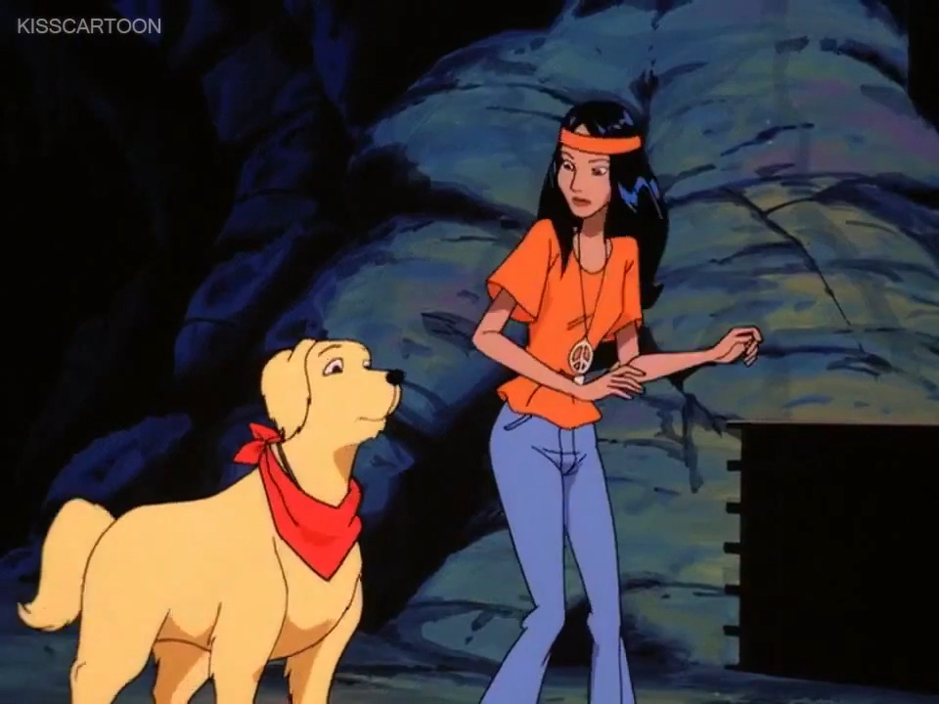
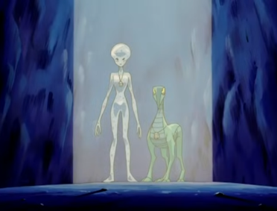
Qxotrokir Quadruped
Scooby-Doo
Click to Play Video
Notes:
Property: Scooby Doo (First premiere - 1969; Latest publication/premiere - 2000)
Video:
Scooby Doo & The Alien Invaders

Slide 22
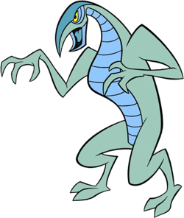
Qxotrokir Quadruped
Este extraterrestre generalmente camina sobre cuatro patas, pero también puede caminar sobre dos. Sus patas traseras son como las de un perro, apoyándose en dos dedos, y sus brazos tienen manos con tres dedos. Es muy fuerte y puede doblar barras de acero y enfrentarse a bulldozers. Tiene un pico, y su cuerpo presenta una coloración mayormente verde y gris, con azul oscuro en la espalda y azul claro en el vientre. Suele comunicarse mediante graznidos y chirridos, aunque también es capaz de hablar inglés. Comparte su planeta con otra especie inteligente que se asemeja a un humano transparente.
Notes:
Notes:
There are a handful of animals that can switch between bipedalism and quadrupedalism comfortably (or between other kinds of locomotion), but it is not super common in imagined animals.
Pangolins switch from two to four legs.
Kangaroos switch from two to five “legs” (they use their tail).
Image:
Scooby Doo & The Alien Invaders

Slide 23
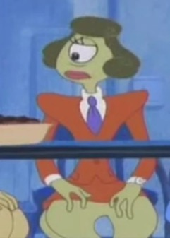



Plorgonarian
Lilo & Stitch
Notes:
Property: Lilo & Stitch (First premiere - June 2002; Latest premiere - May 2025)
Images:
Lilo & Stitch: The Series (2003)
Disney World
Lilo & Stitch (2002)

Slide 24


Plorgonarian
Esta especie delgada mide aproximadamente 5 pies de altura y camina sobre tres patas. Tienen dos brazos con manos de tres dedos. Tienen un ojo, dos lenguas y una antena en la cabeza llamada Plorgonarian quart flanch (un órgano multisensorial que les permite oler y recibir ondas de radio). El quart flanch también se vuelve naranja con la edad, como el cabello de un humano se vuelve blanco con la edad. Su planeta natal, Plorgonar, orbita alrededor de lo que parece ser un gigante gaseoso y se parece a la cabeza de ellos mismos. También tiene una cobertura de nubes rosas y árboles en forma de tentáculos.
Notes:
Notes:
When revealed, images of live-action Pleakley can be used.
Image:
Lilo & Stitch: The Series (2003)

Slide 25



Upchuck
Ben 10
Notes:
Property: The Muppets (First premiere - September 1976; Latest premiere - February 2025)
Images:
The Muppets

Slide 26

Upchuck
Upchuck es un pequeño alienígena verde con una boca grande y cuatro lenguas fuertes y flexibles que puede usar para recoger objetos. Puede comer casi cualquier cosa, incluso cosas que otras criaturas no pueden. Upchuck convierte lo que come en potentes explosiones de energía. Esto hace que Upchuck sea muy útil y fuerte, especialmente cuando otros alienígenas podrían tener problemas. El pequeño tamaño de Upchuck y su sorprendente fuerza lo convierten en un oponente difícil.
Notes:
Notes:
Gonzo's a fun character and usually labeled as a "whatever", but Muppets From Space made him an extraterrestrial. Also a conversation could be had about his eyes and whether or not that makes him a predator (at the very least, his species need depth perception).
Image:
The Muppets

Slide 27




Worms/Annelids
Men In Black
Notes:
Property: Men In Black (Films) (First premiere - July 1997; Latest premiere - June 2019)
Images:
Men In Black (Films)
Men In Black (Series)

Slide 28


Worms/Annelids
Estos extraterrestres cortos y bípedos tienen torsos y piernas largos en comparación con su conjunto principal de brazos. Además de sus brazos principales, tienen dos conjuntos de brazos más pequeños en su torso. Su piel es arenosa y moteada. Tienen cabezas pequeñas con ojos negros, una boca grande y dos antenas grandes. Pueden sobrevivir a ser cortados por la mitad y pueden volver a unir fácilmente sus dos mitades.
Notes:
Notes:
They're kind of crass in the films, but they got a big role in the animated series, which was for kids. Their healing ability is also fairly unique, as usually regeneration is focused on regrowing rather than reattaching.
Image:
Men In Black (Films)

Slide 29



Especie Gallaxhar
Monsters Vs. Aliens
Notes:
Property: Monsters Vs. Aliens (First premiere - 2009; Latest premiere - 2014)
Images:
Monsters Vs. Aliens (2009)

Slide 30

Especie Gallaxhar
Esta especie mide aproximadamente 8 pies de altura y se parece mayormente a un humano por encima de la cintura. En lugar de piernas, tienen seis tentáculos con pies en forma de garra en los extremos. Sus cuerpos parecen suaves y podrían no tener huesos en su interior. Tienen cuatro ojos: los dos del medio trabajan juntos, mientras que los de afuera funcionan de manera más independiente. Beben a través de su oído, que está conectado a su boca. Escuchan usando "auriculares", pero no está claro dónde se encuentran en sus cuerpos.
Notes:
Notes:
Not much is known about them, since there is only one living individual. They operate on comedy rules, which could be fun to contemplate with students, but also might be a bit difficult to come up with solid answers. All four eyes usually work in tandem, but the outside one occasionally operate like a chameleon’s. This possibly allows them to focus on one think while still ensuring a wider awareness of their surroundings.
Image:
Monsters Vs. Aliens (2009)

